Slide 1
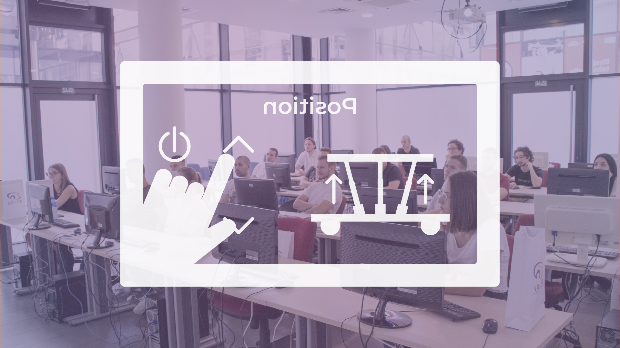
RT-RK Ljetna škola
Kivy framework

Slide 2
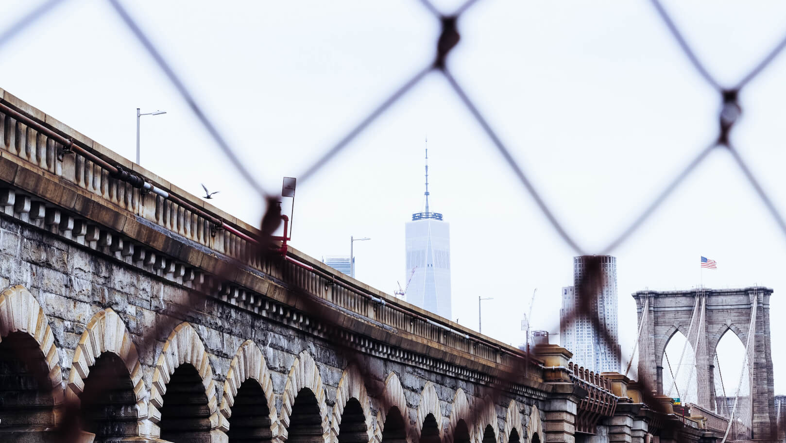
Animacije
01

Slide 3


Animacije
01
Animacije u Kivy-u omogućavaju glatke prelaze i dinamičke efekte za osobine vidžeta.
Kivy pruža ugrađenu podršku za animiranje pozicije, veličine, transparentnosti, rotacije ...

Slide 4
Animation
01
Za kreiranje i upravljanje animacijama u Kivy-u koristi se Animation klasa.
Omogućava animiranje osobina vidžeta tokom određenog vremena

Slide 5
Povezivanje Animacija
01
Animacije se mogu povezivati kako bi se stvorili složeni efekti
Upotrebom operatora "&" povezujemo animacije koje treba da se izvršavaju istovremeno.
Upotrebom operatora "+" povezujemo animacije koje treba da se izvršavaju sekvencijalno.

Slide 6
Custom funkcija za animacije
01
Kivy podržava custom funkcije za animacije za realizovanje zanimljivijih efekata
Funkciju naznačimo pomoću argumenta t i može biti neka od ugrađenih kivy funkcija ili neka koju mi implementiramo

Slide 7
Callback funkcije sa animacijama
01
Callback funkcije nam omogućavaju izvršavanje koda tih funkcija u određenim trenucima izvršavanja animacije
U primjeru ćemo koristiti Animation.on_start i Animation.on_complete za bindovanje callback funkcija

Slide 8
Oblici
02

Slide 9
Graphics
02
Graphics modul je proširenje kivyja koje služi za iscrtavanje određenih primitivnih figura.
Možemo ga koristiti za crtanje raznih elipsoidnih figura, linija, slika...

Slide 10
Canvas
02
Canvas je dio widgeta koji je zadužen za iscrtavanje i manipulaciju grafičkih elemenata
Svaki widget ga ima i služi za iscrtavanje oblika na njima
Omogućava definisanje instrukcija koje definišu kako će widget biti renderovan.
Ove instrukcije predstavljaju definisanje ranije navedenih primitivnih figura.

Slide 11
Crtanje primitivnih oblika
02
Neke od klasa za primitive su Line, Rectangle, Ellipse, Triangle...
Navodimo ih kao instrukcije iz konteksta canvas-a

Slide 12
Crtanje slika
02
Slike dodajemo pomoću Image instrukcije

Slide 13
Crtanje proizvoljnih oblika
02
Proizvoljne oblike možemo crtati koristeći touch evente
Iz konteksta canvas-a na svaki crtamo liniju i povlačenjem spajamo sa do sad nacrtanim.

Slide 14
Canvas before i after
02
Canvas je podijeljen u dva dijela: before i after
canvas.before se koristi za crtanje elemenata koji će biti prikazani iza glavnog sadržaja widgeta
canvas.after se koristi za prikaz elemenata preko glavnog sadržaja

Slide 15

THANKS
https://www.rt-rk.com/
https://www.tttech-auto.com/

Slide 16
CREDITS
Presentation template by Slidesgo
Icons by Flaticon
Infographics by Freepik
Images created by Freepik

